Slide 1

Revue annuelle 2025
Présentation des PTF en appui à la vaccination
Nom du PTF: VillageReach
Décembre 2025

Slide 2
Agenda
Présentation de l’organisation
Axe d’appui au PEV
Redevabilité financière
Réalisations majeurs de l’année
Defis rencontrés
Solutions apportées et leçons apprises
Priorités et engagement pour 2026
Besoin de collaboration et plaidoyer
2

Slide 3




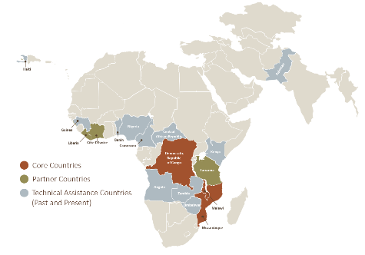
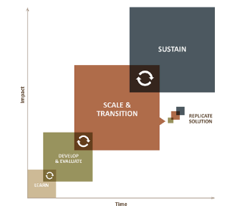

Vision
Accès aux soins de santé primaire
VillageReach crée des voies d’accès aux services de soins de santé primaires en augmentant l’accès aux personnes défavorisées
Un monde où tout le monde a accès aux soins de santé nécessaires pour s’épanouir
Produits aux personnes
VillageReach rend les produits de santé accessibles quand et où ils sont nécessaires
Mission
Prioriser un impact durable
VillageReach travaille avec des gouvernements et le secteur privé pour obtenir un impact durable à grande échelle.
Transformer la prestation des soins de santé pour atteindre tout le monde
Notre Impact
Où nous sommes
Notre Approche
En 2024, VillageReach, en collaboration avec ses partenaires, ont
Aidé à améliorer l’accès à des soins de santé de qualité pour 111 millions de personnes à travers l’ Afrique.
Appuyé la capacité de 675 000 agents de santé à offrir des produits et des services de santé de qualité aux personnes les moins touchées.
Aidé à livrer des produits de santé à 14 000 établissements de soins.
Notes:
VillageReach a été fondé en 2000 par Blaise Judja-Sato, Americain d’ origine Camerounaise, à la suite des effets dévastateurs du cyclone Eline au Mozambique, détruisant plusieurs infrastructures empêchant l’accès aux services de santé essentiel. A ce jour, VillageReach est présente et/ou à mener des actions dans plus de 15 pays, dont la majorité sont les pays africains.

Slide 4












Nos actions en RDC (2015-à présent)
Prestation de Service
IPVS
Stratégie Speciale
Appui à la riposte COVID-19 à travers les vaccinodrome
Alerte Santé COVID-19
Engagement communautaire axé sur le genre
Accès aux produits de santé
Nouvelle Génération de la Chaine d’approvisionnement (NGCA+)
Distribution des EPI dans toutes les 26 provinces pendant COVID-19
Engagement des distributeurs privés
Coordination des investissement de la chaine d’approvisionnement et plaidoyer (SCICA)
Transport intégré des échantillons
Immunization Collaborative Supply Planning Strengthening (ICSPS)
Assistance Technique Intro Vaccin RR
NORD-UBANGI
BAS-UELE
HAUT-UELE
SUD-UBANGI
MONGALA
ITURI
TSHOPO
EQUATEUR
NORD
KIVU
TSHUAPA
MAI-NDOMBE
MANIEMA
SUD
KIVU
Developpement du personnel de santé
STEP 2.0
Formation en COVID-19 à distance par telephone mobile
KINSHASA
SANKURU
KONGO-CENTRAL
KWILU
KASAI
KWANGO
TANGANYIKA
Urgence et Resilience
Riposte au COVID-19
Appui financier aux Riposte Rapide Polio
Transport intégré des échantillons et appui techniques aux ripostes
HAUT LOMAMI
KASAI ORIENTAL
LUALABA
Système d’information Sanitaire
eLMIS
Alerte Santé COVID-19
HAUT
KATANGA
Notes:
VillageReach a commence des activités en RDC en 2015, initialement en menant un evaluation de la chaine d’approvisionnement des medicaments dans l’ Equateur et la Tshuapa; resultats qui a engendré l’ approche de la nouvelle generation de la chaine d’approvisionnement (NGCA). Cette année marque 10 ans de progrès en RDC.
L'approche de la nouvelle génération de la chaîne d'approvisionnement prend forme avec la 1ère distribution directe à l’ Equateur en 2017.
VillageReach a reçu son statut legal en RDC en 2018 comme ASBL, sous tutele du Ministère de la Santé

Slide 5
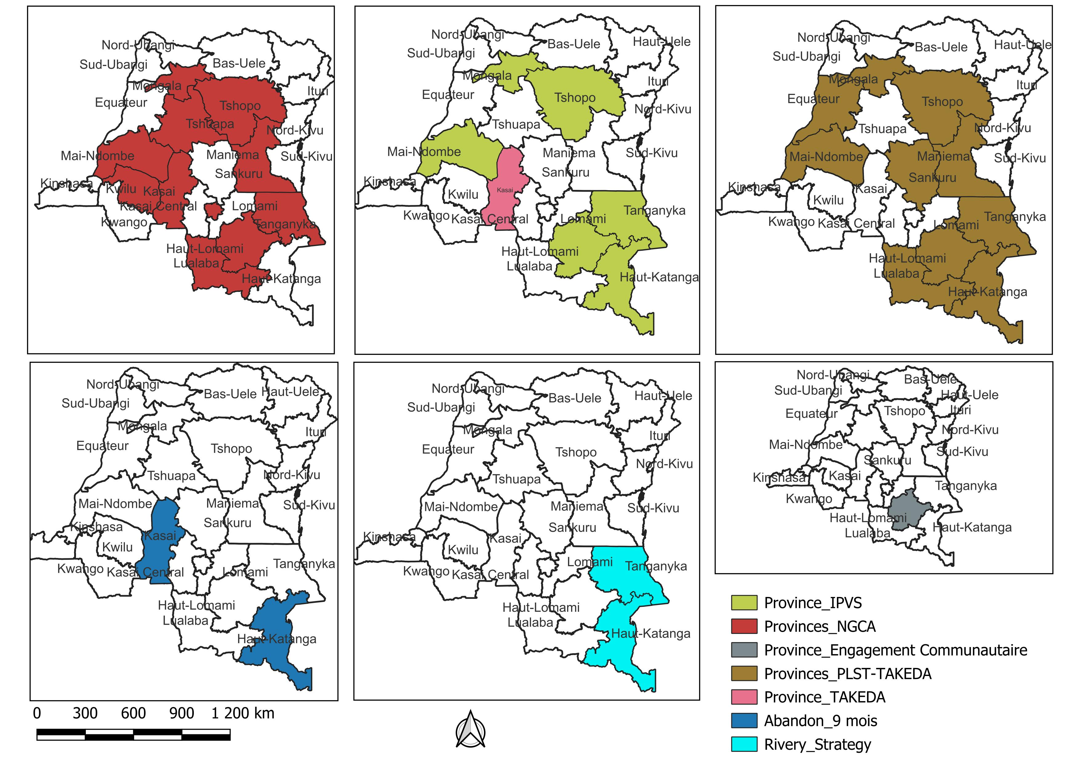

Nos actions en RDC (2025)
SUD-UBANGI
MONGALA
TSHOPO
Présence Village Reach en RDC
EQUATEUR
NORD
KIVU
TSHUAPA
MAI-NDOMBE
MANIEMA
SOUTH
KIVU
SANKURU
KONGO-CENTRAL
KWILU
KASAI
TANGANYIKA
HAUT LOMAMI
LUALABA
HAUT
KATANGA

Slide 6
Cartographie Intervention et Présence sur terrain
Domaine d’intervention | Interventions | Zones d’intervention | Nombre consultants ou AT
PRESTATIONS | IPVS (Intensification Périodique de la Vaccination Supplémentaire) | Haut-Katanga: Antennes PEV et 9 ZS Haut-Lomami: Antennes PEV et 9 ZS Tanganyika: Antennes PEV et 8 ZS Tshopo: Antennes PEV et 8 ZS Maindombe: Antennes PEV et 8 ZS Mongala: Antennes PEV et 8 ZS | Haut-Katanga: 2 AT et 9 PF Haut-Lomami: 2 AT et 8 PF Tanganyika: 2 AT et 8 PF Tshopo: 2 AT et 8 PF Maindombe: 1 AT et 6 PF Mongala: 2 AT et 9 PF
Activité de Vaccination Supplémentaire (AVS) | Ripostes Rapide Polio | 26 Provinces | National: 2 AT (Chief program et Financier)
 | Introduction du vaccin RR | Coordination nationale : Direction PEV Haut-Katanga: 2 Antennes PEV et 7 ZS Haut-Lomami: 2 Antennes PEV et 3 ZS Tanganyika: 2 Antennes PEV et 3 ZS Lualaba: 2 Antennes PEV et 4 ZS | Direction PEV: 1 AT Coordo Haut-Katanga: 2 AT et 7 PF Haut-Lomami: 2 AT et 3 PF Tanganyika: 2 AT et 3 PF Lualaba: 2 AT et 4 PF
6

Slide 7
Domaine d’intervention | Interventions | Zones d’intervention | Nombre consultants ou AT
CHAINE D’APPROVISIONNEMENT | NGCA | 11 provinces | National: 2 AT (Chief program et Supply Chain Specialist) 6 AT (Haut Katanga, Maindombe, Tshopo, Lualaba, Maniema et Kassaï)
 | Immunisation Collaborative Supply planing strengthen (ICSPS) | Niveau central | 1 projet officer et 1 consultant
 | E-LMIS | Kinshasa et Maniema comme provinces pilotes pour 2026 | N/A
SURVEILLANCE | Transport intégré des échantillons (Polio, Mpox, Fièvre jaune, Cholera, Rougeole, FHV) | 11 provinces (Equateur, Haut Katanga, Haut Lomami, Kasaï, Lualaba, Maindombe, Maniema, Mongala, Sankuru, Tanganyika, Tshopo) | National : 5 AT (Program Manager, Project Senior Officer, Project Officer, M&E Officer, Digital Solution Assistant) Provincial : 11 AT (toutes les 11 provinces) PF INRB/Antenne PEV/Aéroport : 48
Cartographie Intervention et Présence sur terrain
7

Slide 8
Réalisations majeures de l’année en lien avec les activités planifiées dans le PAO du PEV
Activité prévu dans le PAO du PEV en 2025 | Niveau de réalisation | Input | Output
33. Mobiliser les ressources (Interne et externe) en faveur de la vaccination: 33.13 | 100 % | PEC de 5 cadres du NC pour leurs participation à la Revue Annuelle | Analyse et réflexion de la RA enrichi Travaux des groupes productifs PAO PEV 2026 élaboré.
2. Apporter un appui technique et financier aux antennes PEV à l'organisation des séances de vaccination | 100% | En consortium avec ACASUS avec le financement de la FG: Appui technique et financier à l’organisation de 3 passages des IPVS dans 2 Pools: Sud-Est (Localités avec beaucoup d’EZD et ESV) : Haut-Katanga; Haut-Lomami et Tanganyika. Nord-Ouest (Localités d’accès difficiles): Maindombe; Mongala et Tshopo.
Identification de 56,157 EZD et 13,6945 ESV
Rattrapage de 90,353 EZD et 188,891 ESV
81% des localités visitées
% de refus à la vaccination brisé
Identification de 25,339 EZD et 47,852 ESV
Rattrapage de 36,762 EZD et 18,905 ESV
70% des localités visitées
Xx % de refus à la vaccination brisé
8

Slide 9
Synthèse des résultats partiels des IPVS 2025 dans le deux pool Nord et Sud Est
HAUT-KATANGA : 3 Pass
Identification | Enfants ZD | 9,342
 | Enfants SV | 20,141
Rattrapage | Enfants ZD | 22,750
 | Enfants SV | 46,646
HAUT-LOMAMI : 3 Pass
Identification | Enfants ZD | 26,622
 | Enfants SV | 65,959
Rattrapage | Enfants ZD | 46,750
 | Enfants SV | 104,881
TANGANYIKA : 3 Pass
Identification | Enfants ZD | 20,193
 | Enfants SV | 50,845
Rattrapage | Enfants ZD | 20,853
 | Enfants SV | 37,364
MAINDOMBE : 2 Pass
Identification | Enfants ZD | 3,524
 | Enfants SV | 7,858
Rattrapage | Enfants ZD | 6,647
 | Enfants SV | 1,527
MONGALA : 3 Pass
Identification | Enfants ZD | 12,475
 | Enfants SV | 18,754
Rattrapage | Enfants ZD | 18,754
 | Enfants SV | 12,629
TSHOPO : 2 Pass (6ZS)3 Pass (2ZS)
Identification | Enfants ZD | 9,339
 | Enfants SV | 21,240
Rattrapage | Enfants ZD | 11,361
 | Enfants SV | 4,749
Source :
9

Slide 10
Réalisations majeures de l’année en lien avec les activités planifiées dans le PAO du PEV
Activités prévues dans le PAO du PEV en 2025 | Niveau de réalisation | Input | Output
19. Organiser la campagne de rattrapage contre la rougeole et la Rubéole dans 7 provinces du Bloc 1 (Haut Katanga, Haut Lomami, Lualaba, Tanganyika, Bas Uélé, Haut Uélé, Ituri) : 19.2 Appuyer techniquement les supervisions prospectives; 19.3 Apporter un appui technique et financier | 100% | Mettre à la disposition du PEV 28 consultants et 1 Coordonnateur National dans le cadre de l’Assistance technique en plus des autres staffs VR | Appui managérial, technique, logistique et communicationnel à la conduite d'une campagne de rattrapage de haute qualité: Supervisions prospectives RR, en équipe avec les membres des ECZS & ECP dans les ZS et des AS; Supervisions pendant la campagne RR et Supervisons post-introduction en cours Conduite d'un remplacement, Switch VAR - RR adéquat et efficient dans les Provinces du Bloc1 Disponibilité, utilisation & acceptation communautaire optimales du nouveau vaccin RR dans les AS du Bloc1. Objectifs de Couverture atteint dans les 2/4 provinces (HL et TAN) appuyées par l’AT VR (100%), les 2 autres ont connu des retards du lancement suite aux litiges de paiement des acteurs des campagnes de masses précédentes. Livrables de la campagne partagés (pré, Pendant et Post-Campagne): (Voir Dia Suivante sur la supervision ODK)
10

Slide 11
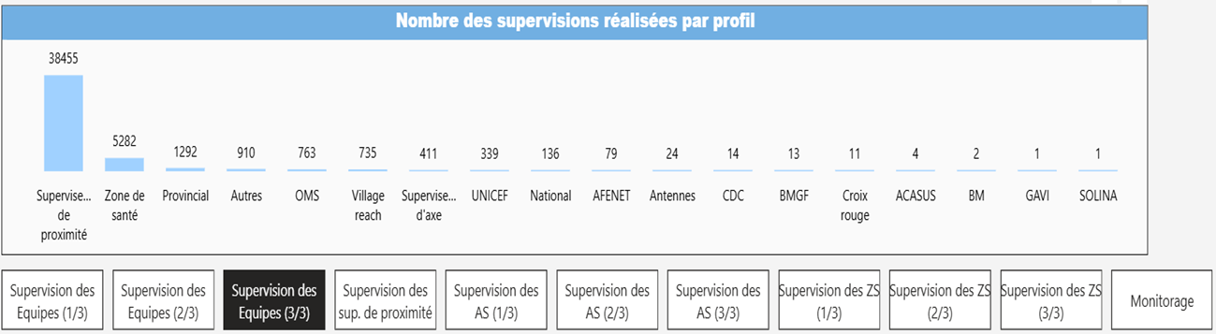
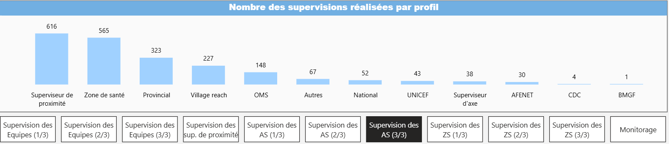
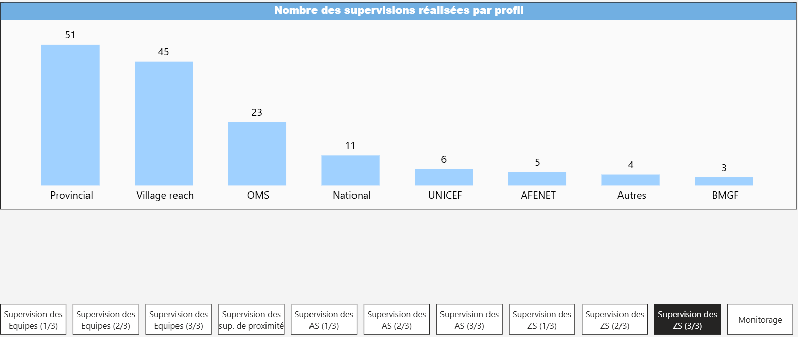

Slide 12
Réalisations majeures de l’année en lien avec les activités planifiées dans le PAO du PEV
Activité prévue dans le PAO du PEV en 2025 | Niveau de réalisation | Input | Output
17. Organiser les ripostes à tout cas de poliovirus , Rougeole, FJ, TNN,MVE et autres épidémies (Choléra, MPOX,….) | Réalisé | * Décaissement rapide pour 3 rispostes rapide contre les cas confirmé de: Mwanda (KC); Lotumbe (Equateur), Samba & Kabambare (Maniema) * Formation des cadres des Antennes PEV et des DPS de 26 provinces sur le SOP de gestion des fonds d’urgence (Allocation et justification). | Réalisation de ces 3 ripostes dans le respect du délai de 14 jours Tous les fonds de ces ripostes rapides justifiés endéans 1 mois après la riposte Couverture vaccinale nVPO2 >100% pour toutes les ZS ciblées Aucune ZS rejetées par les enquêtes LQAS.
13. Renforcer la visibilité des données logistiques à tous les niveaux de la CA en temps réel: 13.3 Assurer la mise en oeuvre du projet eLMIS | Réalisé | Renforcement des capacités des cadres du PEV et autres partenaires sur l’Initiative de renforcement collaboratif des activités de PPA / Forecast (Fin Unicef). Co organisation de l’atelier de Forcast 2026 avec UNICEF en Avril et Septembre 2025 Quantification des besoins en vaccins et intrant chiffrée pour 2026 | La commission logistique est proactive sur les activités des PPA Plan d’approvisionnement revu et mis à jour pour 2026 après chaque atelier
12

Slide 13
Réalisations majeures de l’année en lien avec les activités planifiées dans le PAO du PEV
Activité prévue dans le PAO du PEV en 2025 | Niveau de réalisation | Input | Output
Appuyer la réalisation des distributions des vaccins jusqu'au dernier Km | Realisé | *Renforcement du leadership des antennes et ZS dans la gestion des approvisionnements et des stocks des vaccins *Meilleurs suivis des flux logistiques(stocks approvisionnés, consommés) pour améliorer les prévisions et mieux réaliser des ajustements dans les cas échéants | Sous - commissions logistiques provinciales progressivement robustes, resiliente et integrant l'utilisation regulière des données logistiques pour prise de décision prompte sur la chaine d'approvisionnement Supervisions formatives conjointes avec les antennes sur le Tas axées sur la gestion efficace des vaccins et la maitrise du système de contrôle d'inventaire Max-Min 95% des ESS n'ont pas declaré de rupture en Penta et 88% en VAR dans les Provinces appuyées Augmentation significative des livraisons réalisées On Time In Full (Suivi en temps réel des approvisionnements des vaccins par l'utilisation d'une application mobile "Livraison au premier Km"par les Antennes & ZS(Lualaba, Haut Lomami, Tanganyika, Tshopo et Maniema) Autres KPI de la CA généralement au vert dans les provinces appuyées

Slide 14
Autres réalisations majeures non planifiées dans le PAO du PEV
Activité non prévue dans le PAO du PEV en 2025 | Niveau de réalisation | Input | Output
Elaboration Plan de transition 2026-2027, SNV 2025-2030 et Evaluation Conjointe Subvention GAVI en RDC | 100% | Participer aux travaux de groupes et à l’atelier sur l’élaboration du Plan de transition Gavi 6.0 et la SNV Participer aux travaux de groupes et à l’atelier sur l’évaluation Conjointe de la Subvention Gavi en RDC. | Plan de transition GAVI 6.0 validé et SNV en cours de finalisation Evaluation conjointe de la Subvention GAVI 6.0 réalisée

Slide 15
Autres réalisations majeures non planifiées dans le PAO du PEV
Activité non prévue dans le PAO du PEV en 2025 | Niveau de réalisation | Input | Output
*Conception/redynamisation des circuits de transport des échantillons & formation des prestataires et transporteurs en biosécurité et bio sureté *Atelier d'élaboration du manuel des procédures opérationnelles standard intégrée pour le transport des échantillons *Mise en place d'un système de suivi du transport des échantillons de polio - numérisé avec Tec4med (Haut Lomami) | Réalisée | Création du hub à Lubumbashi & points focaux dans les points de transit pour la réception et l'expédition des échantillons La mise en place des Réseaux des transporteurs/Motocyclistes gérés par les ONG locales en titre des Gestionnaires des transporteurs Diversification des transporteurs aériens agrées Coordination de suivi de la mise en œuvre par le COUP | Circuits de transport des échantillons optimisés dans 11 provinces. Suivi hebdomadaire & actions fondées sur les données Extension de PLST (Polio Lab Sample Transport) pour inclure Fièvre jaune, Mpox, Cholera, Fièvre hémorragique virale & Rougeole) Extension géographique du programme de transport des échantillons dans 3 nouvelles provinces (Kasaï, Maindombe & Mongala, Maindombe) Manuel de procédures opérationnelles standard intégrée pour le transport des échantillons.
15

Slide 16
Redevabilités financières: Voir FINANCE TEAM/DIRECTION TEAM
Activités | Budget Prévu | Budget décaissé | Taux de décaissement | Source de financement
IPVS (Haut Lomami, Haut Katanga, Tanganyika) | 2,300,000 | 503,999.09 | 27% | Gates Foundation
IPVS (Tshopo, Maindombe, Mongala) | 3,200,000 | 2,864,076.88 | 96% | Gates Foundation
Riposte Rapide Polio | 3,700,000 | 1246312.55 | 50% | Gates Foundation
ICSPS | 496,025.02 | 254,808.74 | 51% | JSI
eLMIS | 647,341.83 |  |  | Unicef
Transport intégré des échantillons (Polio, Mpox, Fièvre jaune, Cholera, Rougeole, FHV)(Projet multipays)
16

Slide 17
Redevabilités financières: Voir FINANCE TEAM/DIRECTION TEAM
Activités | Budget Prévu | Budget décaissé | Taux de décaissement | Source de financement
NGCA/Appui coordination provinciale (Tshopo et Haut Katanga) | 3,211,588 | 2,117,061.94 | 66% | Gates Foundation
NGCA Kasai,Kasai Oriental, Maniema,Tshopo, | 2,680,568 | 820,201.82 | 30% | Gavi_Unicef
NGCA Mongala,Tshuapa, Kasai, Kasai Oriental | 388,620 |  |  | GAVI
NGCA Kwilu | 78,878.71 | 61093.51 | 82% | Pfizer
17

Slide 18
Valeur ajoutée - Innovations - Bonnes pratiques
La valeur ajoutée de l’intervention de Villagereach dans son accompagnement à matérialiser les innovations dans la vaccination en terme de: (i) Approches de vaccination innovantes: IPVS, vaccination en stratégie spéciale ; (ii) NGCA: reforcement du leadership des antennes et ZS dans l'optimisation de la gestion des approvisionnements et des stocks des vaccins permettant une disponibilité permanente de ces derniers ; (iii) Utilisation des équipements de pointe pour la CF et la distribution des vaccins et le transports integré des échantillons/Unité de transfusion: DRONE; Indigo; (iv) Accompagnement de proximité au niveau des Antennes PEV et des Zones de Santé (Assistance technique) permet d’améliorer sensiblement les performances des antennes appuyées et la qualité des activités (Routine et AVS); (v) Introduction des revues trimestrielles du forecast dans les habitudes opérationnelles de la division Logistique; (vi) Le Renforcement des capacités des cadres de la division Logistique sur les PPA à travers le Sommet technique ICSPS; (vii) Appui dans l’introduction de l’approche des méthodes combinées dans l’élaboration du forecast.
Technique Managériale: la transparence dans la gestion des fonds et la simplification des procedures de gestion en vue de favoriser le décaissement rapide des fonds, ce qui a permi d’avoir 100% de respect de delai des réponses Rapide aux epidemies de Polio dans le pays en 2025.
Exécution financière: moins de 5% des fonds alloués pour 2025 sera remonté en 2026 suite à un chevauchement des activités au 4e trimester 2025
Bonne pratique reproductible: Les supervisions en Binome; la vaccination en stratégie spéciale et dans les ZS d’accès difficile.
18

Slide 19
Défis rencontrés
Logistiques: technologiques et opérationnel avec l'utilisation des D4H, retards dans le decaissement des fonds pour les distribution des vaccins par la CAGF dans certaines provinces,
Securitaires: compromises dans certaines provinces (TNGK, Tshopo etc…)
Appui aux Zones de Santé difficiles: identification et atteintes des cibles, faible couverture en reseau telephonique et internet ce qui limittait la promptitude et la complétude face au delai
Financières: la justification des fonds dans le delai requis, au moins 15-30% d’échecs de paiement par MM (recours au paiement manuel par les PF ce qui contraste avec les directives du gouvernement et des bailleurs).
Capacités locales: faible rapportage des données dans le DHIS 2 (IPVS), rareté des competences locales dans certaines Zones de Santé (Recours à d’autres ZS voires d’autres provinces).
19

Slide 20
Priorités et engagements pour 2026
Contribuer à l’arrêt de la circulation du Virus de la poliomyélite par le decaissement rapide des fonds alloués aux ripostes rapides des epidemies de Poliomyélite couplée aux IPVS sur finacement FG
Assitance Technique: Nationale (RR, COUP, NGCA) et Provinciale (Antennes PEV ciblées/Orientées) sur financement GAVI
Diagnostic, Qualité & Transports des échantillons, et Ripostes Rapide sur financement FG
Rattrapage des EZD et ESV dans le Kwilu et Kasai sur financement de Pfizer
Replication de l'expérience de transport des échantillons de Haut Lomami dans 5 nouvelles provinces.
Implémentation d’eLMIS pour la visibilité des stocks des vaccins à tous les niveaux de la chaine d’approvisionnement sur financement Unicef
20

Slide 21
Recommandations
Au Ministère de la santé:
Au PEV:
Assainir le climat de travail dans certaines Antennes PEV avec les partenaires
S’inscrire dans la pérennisation des revues trimestrielles du Forecast
21

Slide 22
Merci

